Slide 1

Система
Межведомственного взаимодействия
Подготовили специалисты
ППМС центра Пензенской области

Slide 2

Межведомственное взаимодействие: понятие
Межведомственное взаимодействие субъектов системы профилактики –
совместные согласованные действия (решения) субъектов (участников) межведомственного взаимодействия по вопросам организации профилактической работы с семьями, находящимися в социально опасном положении.
Письмо Минобрнауки России
от 23.08.2017 № ТС-702/07

Slide 3
Порядок
Межведомственного взаимодействия субъектов системы профилактики безнадзорности и правонарушений несовершеннолетних Пензенской области по оказанию помощи несовершеннолетним в случаях выявленного факта насилия и (или) жестокого обращения с несовершеннолетним, а также суицидальных попыток, совершённых несовершеннолетними

Slide 4

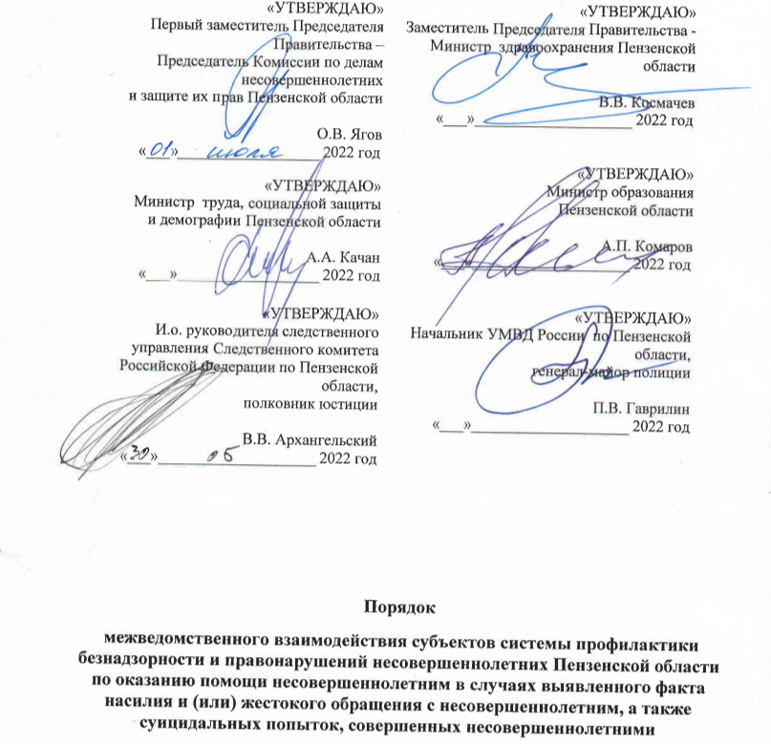

Slide 5
Данный Порядок «…выстраивает действия органов и учреждений системы профилактики и правонарушений несовершеннолетних (далее – субъекты профилактики), обеспечивающие экстренное реагирование и своевременное оказание реабилитационной помощи потерпевшему несовершеннолетнему…»

Slide 6
1. Семейный кодекс РФ
2. Федеральный закон от 24 июля 1998г. № 124-ФЗ «Об основных гарантиях прав ребёнка в РФ»
3. Федеральный закон от 24 июня 1999г. № 120-ФЗ «Об основах системы профилактики безнадзорности и правонарушений несовершеннолетних»
4. Федеральный закон от 29.12.2012г. № 273-ФЗ «Об образовании в РФ
5. Федеральный закон от 28.12.2013г. № 442-ФЗ «Об основах социального обслуживания граждан в РФ
6. Федеральный закон от 27.07.2006г. № 152-ФЗ «О персональных данных»
7. Федеральный закон от 24.04.2006г. № 48-ФЗ «Об опеке и попечительстве»
8. Федеральный закон от 07.02.2011г. № 3-ФЗ «О полиции»
9. Федеральный закон от 21.06.2011г. № 323-ФЗ «Об основах охраны здоровья граждан в РФ»
другими федеральными законами и иными нормативными правовыми актами РФ

Slide 7

1. Письмо Минпросвещения России от 12.11.2021г. № 07-6757 «Методические рекомендации о типовых формах и порядке взаимодействия органов и учреждений системы профилактики безнадзорности правонарушений несовершеннолетних»
2. Письмо Минобрнауки России от 27.08.2018г. № 07-5310 «О направлении примерного порядка» (вместе с «Примерным порядком межведомственного взаимодействия по вопросам выявления, предупреждения и устранения нарушений прав и законных интересов несовершеннолетних»),
3. Законы и иные правовые акты Пензенской области:
1) Порядок межведомственного взаимодействия органов и учреждений системы профилактики безнадзорности и правонарушений несовершеннолетних пензенской области при возникновении чрезвычайных происшествий с несовершеннолетними, утверждённым на заседании КДН и ЗП ПО 30.07.2019г. № 3 (далее – Порядок при ЧП);
2) Соглашение о межведомственном взаимодействии органов и учреждений системы профилактики безнадзорности и правонарушений несовершеннолетних в муниципальном образовании (в отношении детей и их семей, находящихся в СОП, вместе с «Положением о муниципальном межведомственном консилиуме специалистов» от мая 2016 года (далее – Соглашение и Консилиум специалистов соответственно);
3) Соглашение о взаимодействии между КДН и ЗП ПО и СУСК РФ по Пензенской области от 07.06.2017

Slide 8
Деятельность по оказанию помощи, осуществляется на основе принципов:
межведомственного взаимодействия субъектов профилактики;
распределения ответственности между субъектами профилактики;
раннего выявления случаев нуждаемости детей в государственной защите;
индивидуального подхода к оказанию помощи ребёнку и его семье;
конфиденциальности информации.

Slide 9
В межведомственном взаимодействии в рамках настоящего Порядка принимают участие следующие субъекты профилактики:
а) КДН и ЗП;
б) органы управления социальной защиты населения и учреждения социального обслуживания;
в) органы управления здравоохранением и медицинские организации;
г) органы опеки и попечительства;
д) органы, осуществляющие управление в сфере образования, и организации, осуществляющие образовательную деятельность;
е) органы внутренних дел (подразделения по делам несовершеннолетних ОВД, иные подразделения ОВД)

Slide 10
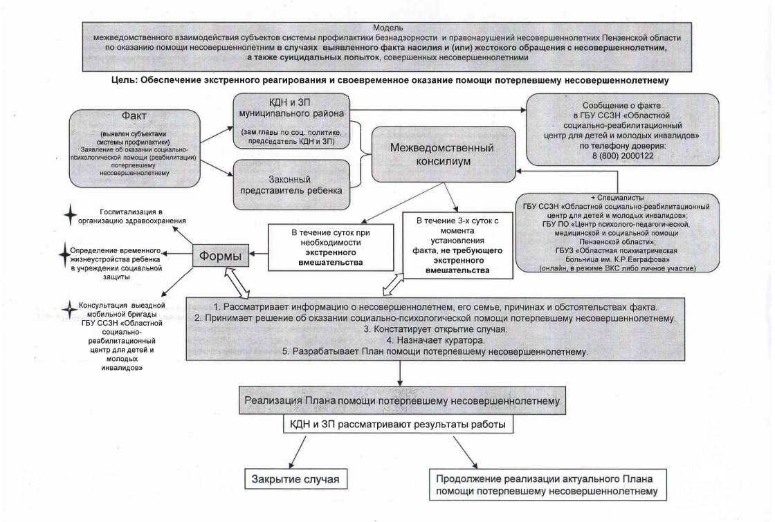

Slide 11
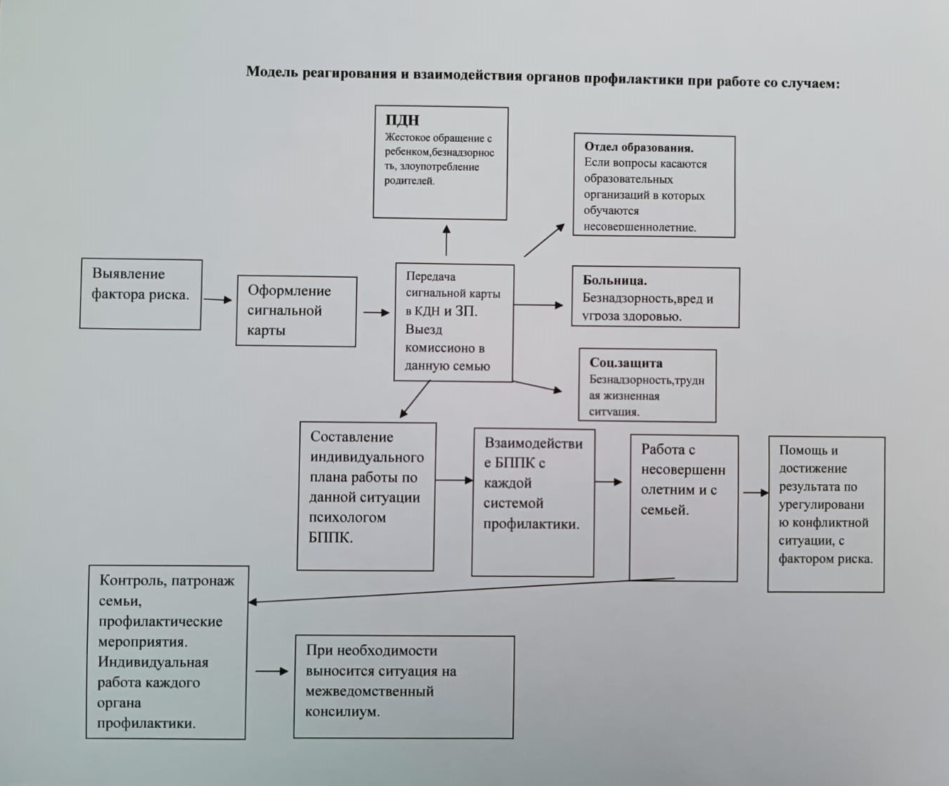

Slide 14


